Slide 1







Créer Template avec Twig
UP Web
AU: 2018/2019

Slide 2
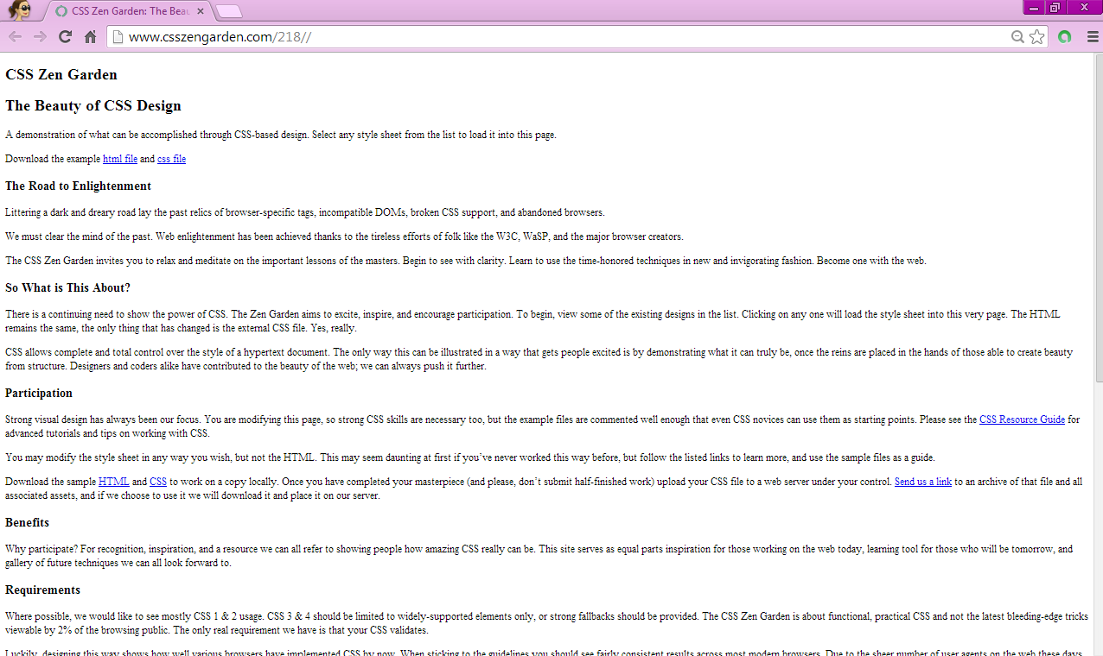

Template?
HTML
(pas de CSS)

Slide 3
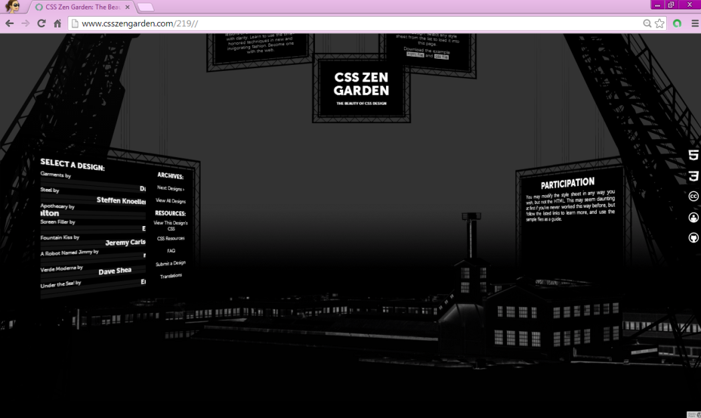
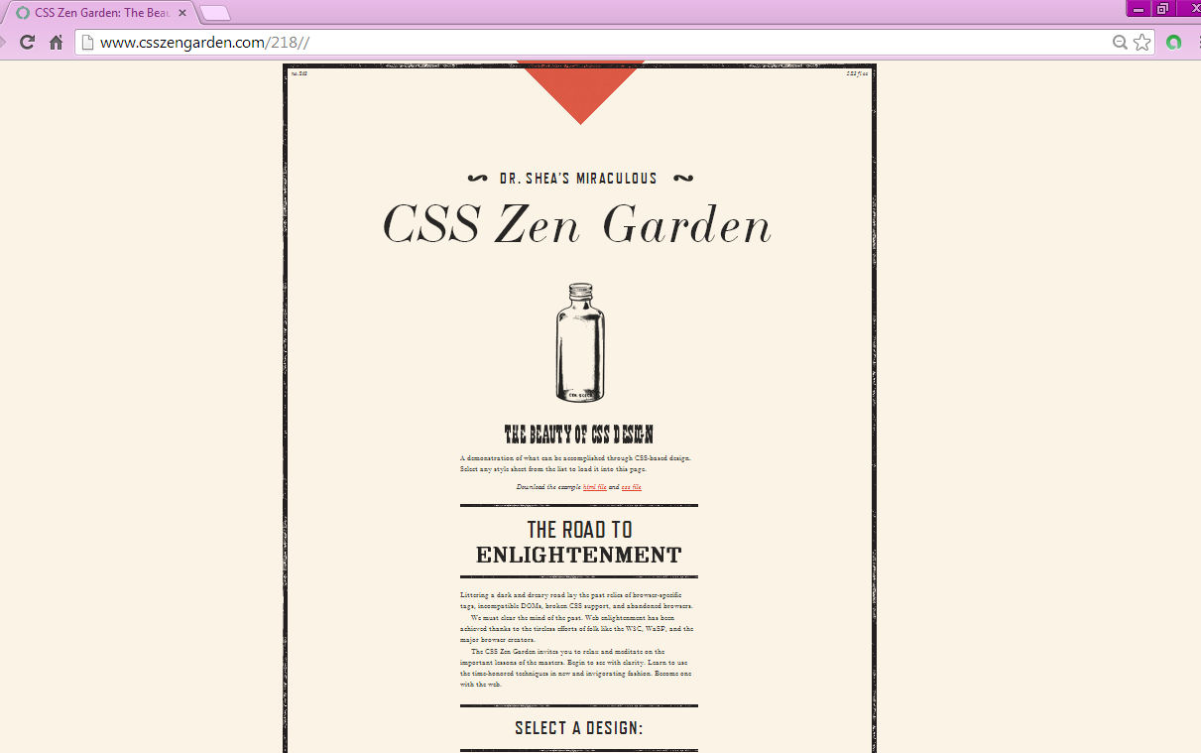
Template?
HTML + CSS

Slide 4
Template PHP
Le type de template le plus connu est le template PHP - un fichier texte interprété par PHP qui contient du texte et du code PHP:

Slide 5
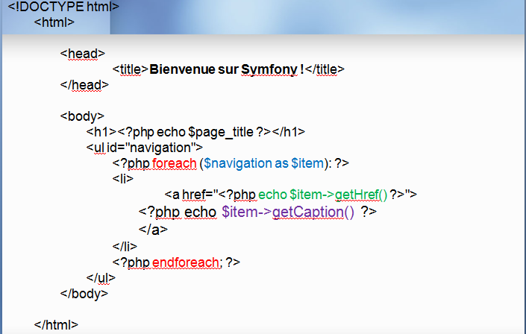
Template PHP
Titre de la page
Boucle foreach
Variable PHP

Slide 6
Moteur de Template
Un moteur de Template est un script qui permet d‘intégrer des templates, c'est-à-dire des fichiers qui ont pour but d'afficher le contenu de votre page HTML de façon dynamique.

Slide 7
Moteur Template Symfony 3 Twig
Symfony 3 utilise un moteur de Template encore plus puissant appelé Twig.
Twig vous permet d'écrire des Templates simples et lisibles et, dans bien des aspects, plus puissants que les templates PHP :

Slide 8
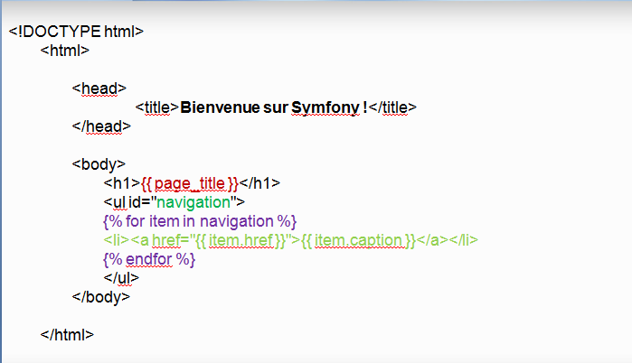
Moteur Template Symfony3 Twig
Titre de la page
Boucle for
variable

Slide 9
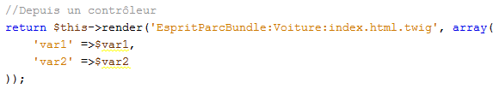
Moteur Template Symfony3 Twig
Le dossier Resources/views représente le répertoire des Templates (ou vues) d’un bundle

Slide 10

Manipulation des variables avec Twig
Afficher une variable se fait avec les doubles accolades « {{ ... }} ». Voici quelques exemples.
Afficher une variable simple :

Slide 11


Manipulation des variables avec Twig
Afficher l'index d'une variable de type Array (un tableau) :
Ou bien

Slide 12

Manipulation des variables avec Twig
Afficher l'attribut d'un objet, dont le getter respecte la convention $objet->getAttribut()

Slide 13

Utilisation des filtres avec Twig
« upper » met tout en majuscules :

Slide 14
Utilisation des filtres avec Twig
Utiliser un filtre avec des arguments (attention ici, il faut que news['date'] soit un objet de type Datetime) :

Slide 15
Utilisation des filtres avec Twig
{{ var|length }} retourne le nombre d'éléments du tableau si {{ var }} est un tableau, et le nombre de caractères si {{ var }} est une chaîne de caractères.

Slide 16
Utilisation des filtres avec Twig
La liste exhaustive se trouve dans la documentation de Twig accessible à cette adresse : http://www.twig-project.org/doc/templates.html#list-of-built-in-filters

Slide 17
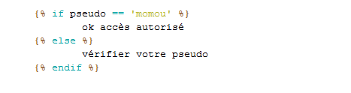
Manipulation des expressions avec Twig
Condition simple:

Slide 18
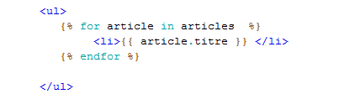
Manipulation des expressions avec Twig
Boucle simple:

Slide 19


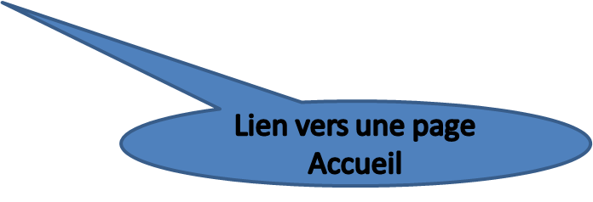
Manipulation des liens avec Twig
Supposons qu’on a la route suivante:
On écrit le lien comme suit:

Slide 20


Manipulation des liens avec Twig
Liens vers des fichiers:
Lien vers un fichier

Slide 21
L’inclusion des Templates
::base.html.twig
Header
EspritParcBundle::base.html.twig
Titre du Bundle
EspritParcBundle::index.html.twig
Menu
Contenu central de la page
Footer

Slide 22
L’inclusion des Templates
On distingue trois Templates:
layout général : c'est le design de notre site, indépendamment de nos bundles. Il contient le header, le footer, etc. (c'est notre Template père) ;
layout du bundle : il hérite du layout général et contient les parties communes à toutes les pages d'un même bundle.
template de page : il hérite du layout du bundle et contient le contenu central de votre page.

Slide 23
Pourquoi Twig et non PHP?
Twig est plus :
Flexible
Lisible
Facile à l’apprendre, à le lire et de l’écrire
Leger

Slide 24
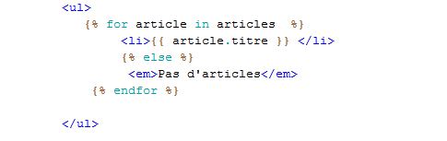
Pourquoi Twig et non PHP?
Twig nous donne la possibilité d’alterner entre la boucle For et la structure conditionnelle If dans la même ligne du code :

